Slide 1
本科毕业设计（论文）答辩
基于计算机视觉与流式计算的
智能小区车辆管理系统
学 生：
林 正 凯
学 号：
22211870221
学 院：
计算机与人工智能学院
专 业：
数据科学与大数据技术
班 级：
22 级大数据 2 班
指导老师：
李 俊
2026 年 5 月

Slide 2
目 录
CONTENTS
01
02
研究背景与意义
相关理论与技术
课题背景 / 国内外现状 / 研究内容
YOLOv8 · Spark Streaming · RAG
03
04
系统总体设计
系统详细实现
架构 · 数据库 · 数据流
六大功能模块 + 关键算法
05
06
系统测试与分析
总结与展望
测试框架 · 改进对比
工作总结 · 不足 · 未来方向
基于计算机视觉与流式计算的智能小区车辆管理系统
2 / 20

Slide 3
01 / 研究背景与意义
▸ 城市化加快，小区机动车保有量持续增长
传统人工登记/巡查方式效率低、信息更新滞后、统计误差大
▸ 智慧社区建设对车辆管理提出更高要求
需要高效率、高准确性、高安全性的自动化管理手段
▸ 现有系统在工程稳定性上存在短板
识别与统计语义不统一、表单与接口校验不一致、视频任务收尾不完整
▸ 研究意义
1）以计算机视觉解决车辆识别效率问题 2）以流式计算解决实时统计一致性问题 3）以 RAG 提升管理人员的辅助决策能力
CV
计算机视觉
⚡
流式计算
AI
RAG 问答
基于计算机视觉与流式计算的智能小区车辆管理系统
3 / 20

Slide 4
01 / 国内外研究现状
国外研究
国内研究
▸ 智能停车与车辆管理：检测+识别+引导协同处理
▸ 多目标车辆识别：基于 CNN 的分类与多类别识别
▸ Spring Boot 模块化架构在企业级应用中的可扩展性
▸ Spark Streaming vs Flink：高吞吐与容错能力对比
▸ 深度学习+实时数据处理在智能交通中的协同
▸ Vue.js 组件化开发广泛应用于管理系统前端
▸ Spring Boot + Vue 在事故/GIS/停车系统中的实践
▸ OCR 在车牌、票据信息自动识别中的应用
▸ 轻量化神经网络在保证精度下降低算力消耗
▸ Spark Streaming + IoT 平台处理连续数据流
▸ RAG 与 LLM 在智能问答中的低资源场景能力
基于计算机视觉与流式计算的智能小区车辆管理系统
4 / 20

Slide 5
01 / 主要研究内容
① 系统总体架构设计
前端 Vue + Java/Python 双后端 + MySQL/Milvus 双数据库
② 车辆信息管理与车牌识别
OpenCV + EasyOCR 实现车牌识别 + 人工确认入库闭环
③ 车辆监控与实时聚合
YOLOv8 检测 + 自研多目标跟踪 + Spark Structured Streaming 滑动窗口聚合
④ RAG 智能问答模块
Sentence-Transformers + Milvus + DeepSeek-V3 流式问答 + 历史追溯
基于计算机视觉与流式计算的智能小区车辆管理系统
5 / 20

Slide 6
02 / 技术栈概览
前端
Java 业务后端
• Vue 3.3 + Element Plus 2.4
• Vue Router 4 / Axios / ECharts
• socket.io-client（双 WS 命名空间）
• Spring Boot 3.0.2 / Java 17
• MyBatis-Plus 3.5.3.1
• Spring Validation / Security
Python AI 后端
数据存储 & LLM
• Flask 3.0 + Flask-SocketIO
• OpenCV / Ultralytics YOLOv8 / EasyOCR
• PySpark 3.5 Structured Streaming
• Sentence-Transformers / pymilvus
• MySQL 5.7+（业务主数据）
• Milvus 2.3.4（向量库 384 维）
• DeepSeek-V3（SiliconFlow 兼容 OpenAI）
基于计算机视觉与流式计算的智能小区车辆管理系统
6 / 20

Slide 7
02 / 关键技术点
YOLOv8n 目标检测
Spark Structured Streaming
RAG 检索增强生成
✓ Anchor-free 单阶段检测
✓ CSPDarknet 多尺度特征
✓ COCO 类别 2/3/5/7 → car/moto/bus/truck
✓ 抽帧推理 + 复用上一帧检测框
✓ IoU + 中心点距离轻量级跟踪
✓ TTL + 最小命中次数抑制误检
✓ 微批模型（默认 5s 触发）
✓ JSON File Source 替代 Kafka
✓ 30s 滑动窗口聚合
✓ foreachBatch 自定义聚合逻辑
✓ 原子文件写入 os.replace
✓ PySpark 不可用时自动降级
✓ 三阶段：Retrieve-Augment-Generate
✓ MiniLM 多语言句向量（384 维）
✓ Milvus IVF_FLAT + L2 距离
✓ DeepSeek-V3 流式 SSE 输出
✓ meta / message / end 三类事件
✓ rag_qa_log 全量审计
基于计算机视觉与流式计算的智能小区车辆管理系统
7 / 20

Slide 8
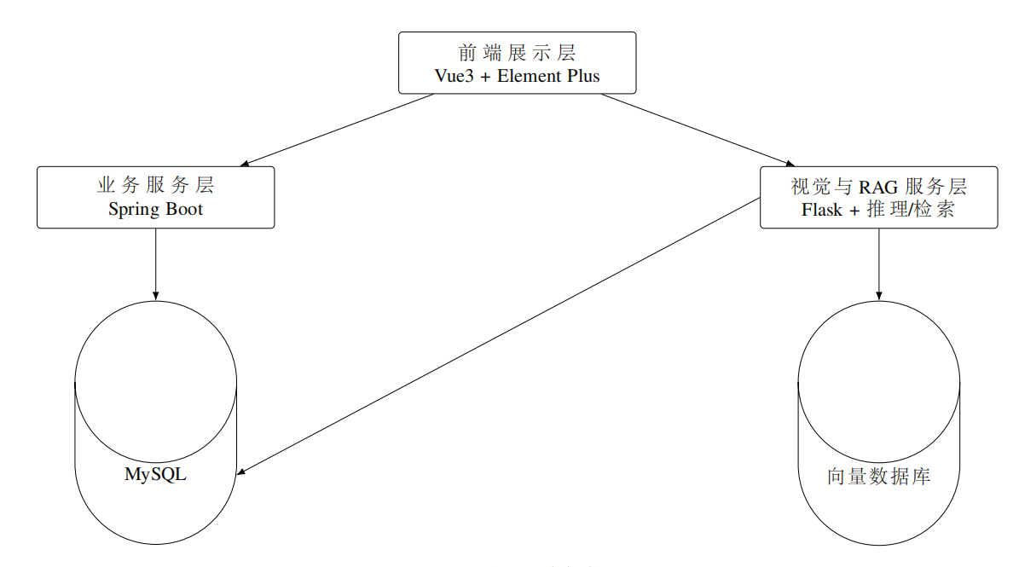
03 / 系统总体架构
▸ 四层结构
表现层 - 业务层 - 识别层 - 数据层
▸ 前端 Vue 统一入口
通过 Vite 代理 /api 与 /py-api
▸ Java 业务后端
结构化 CRUD、参数校验、权限
▸ Python AI 后端
视频识别、流式聚合、RAG 问答
▸ 数据双存储
MySQL：业务主数据 Milvus：向量检索
基于计算机视觉与流式计算的智能小区车辆管理系统
8 / 20

Slide 9
03 / 数据库设计 · 6 张核心表
表名
中文名
核心字段
初始化方式
sys_user
用户表
登录账号、角色、状态
Java 初始化
vehicle_owner
车主表
姓名、电话、地址
Java 初始化
vehicle
车辆表
车牌、品牌、车主、状态
Java 初始化
parking_record
停车记录表
进/离场时间、时长、费用
Java 初始化
plate_recognition_record
车牌识别记录表
图片、识别结果、置信度
Python 自动建
rag_qa_log
RAG 问答日志表
问题、回答、命中、状态
Python 自动建
约束设计
• 唯一约束：vehicle.plate_number / sys_user.username
• 外键级联：parking_record → vehicle (CASCADE)，vehicle → vehicle_owner (SET NULL)
• 时间索引：entry_time / created_at / create_time
• 监控聚合不落库：Spark 滑动窗口 + Socket.IO 推送
基于计算机视觉与流式计算的智能小区车辆管理系统
9 / 20

Slide 10
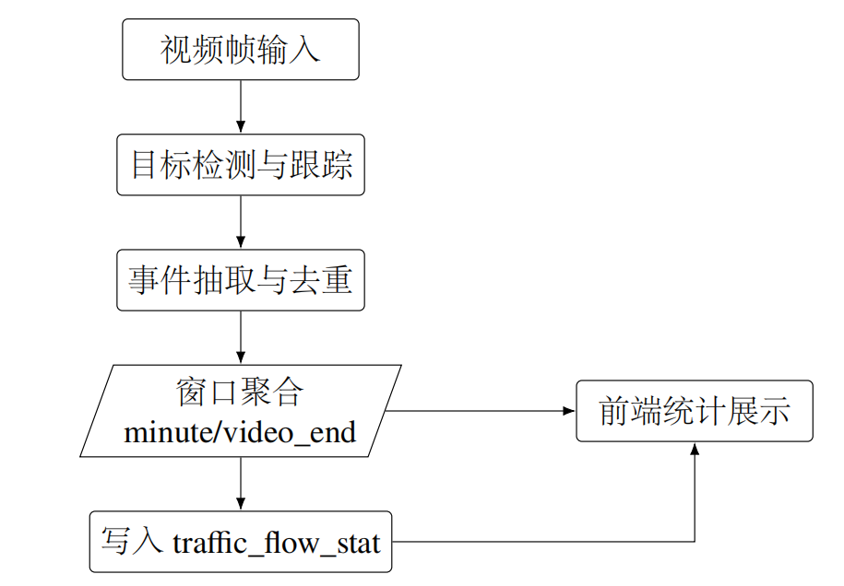
03 / 关键数据流：视频流 → 聚合指标
▸ 管理链路
前端表单 → Java/Python → MySQL
▸ 识别链路
VideoProcessor 逐帧 → YOLOv8 → 跟踪器 → Socket.IO 推帧
▸ 聚合链路
事件 → 内存队列 → NDJSON 文件 → Spark readStream → 滑动窗口 → Socket.IO 推送指标
▸ 双通道协同
聚合优先 + 检测流回退
▸ 生命周期
start → running → stop/eof → flush
基于计算机视觉与流式计算的智能小区车辆管理系统
10 / 20

Slide 11
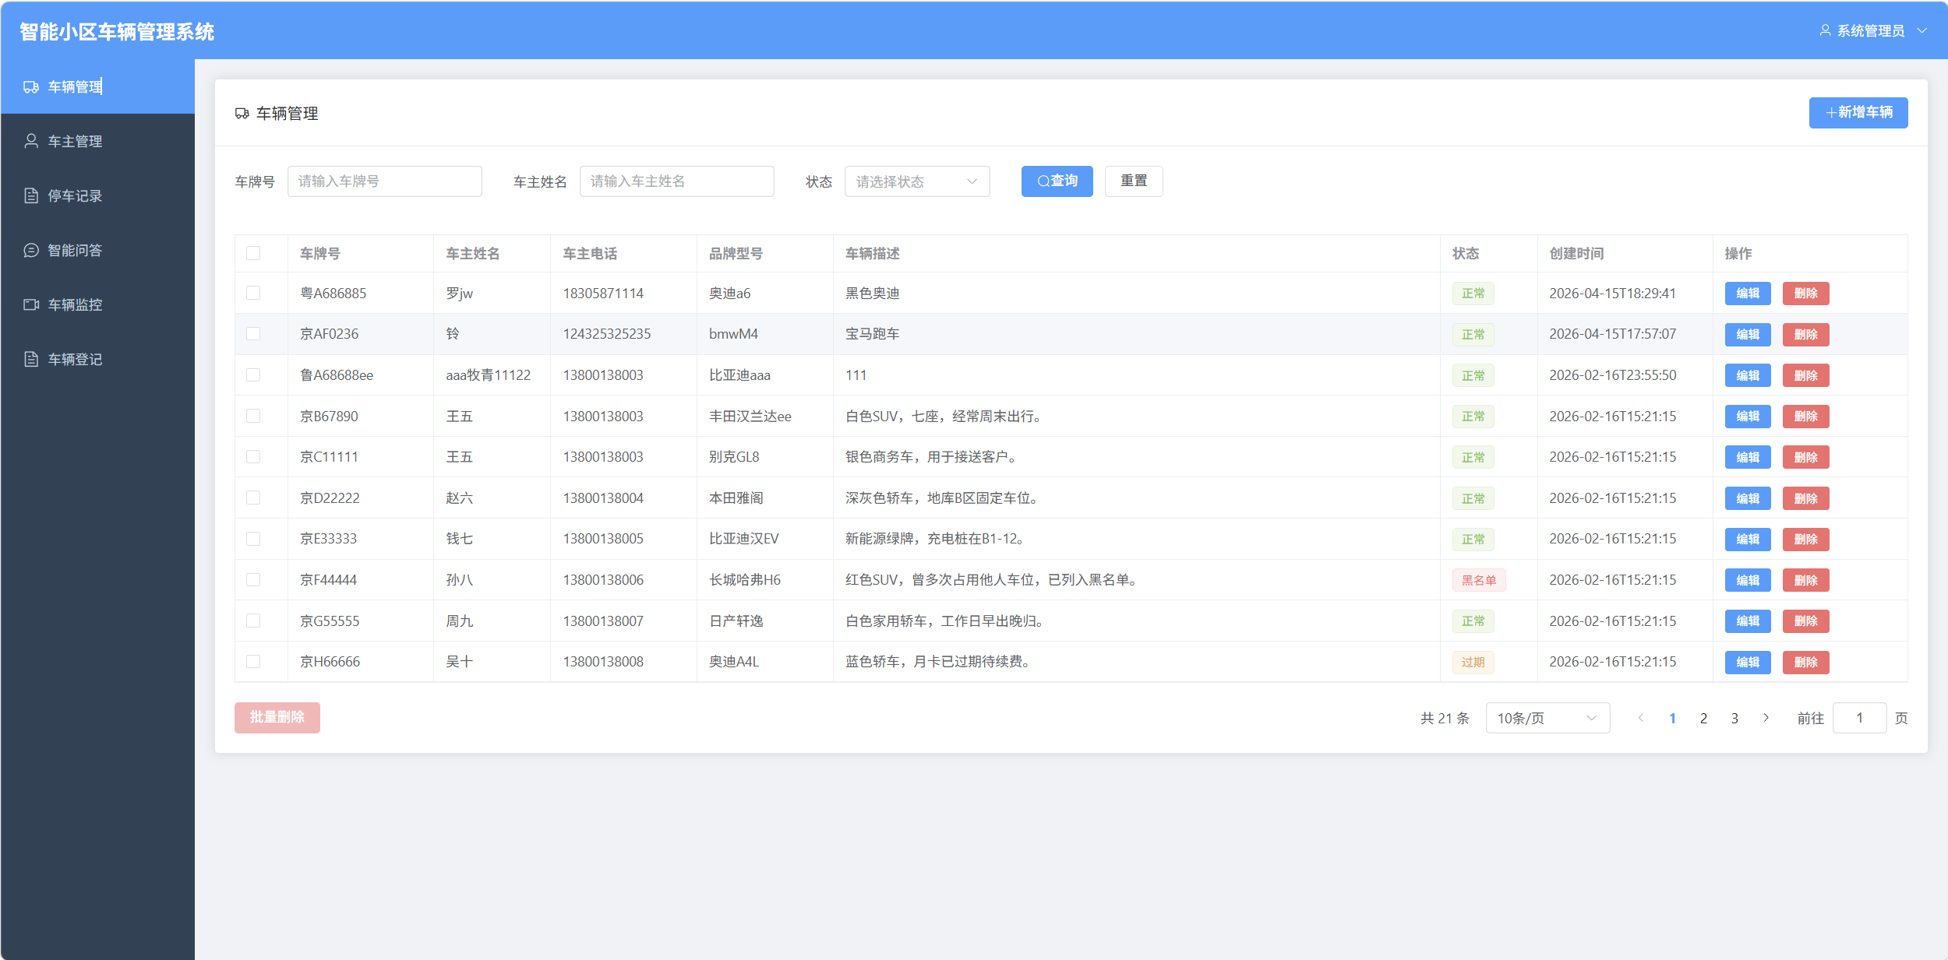
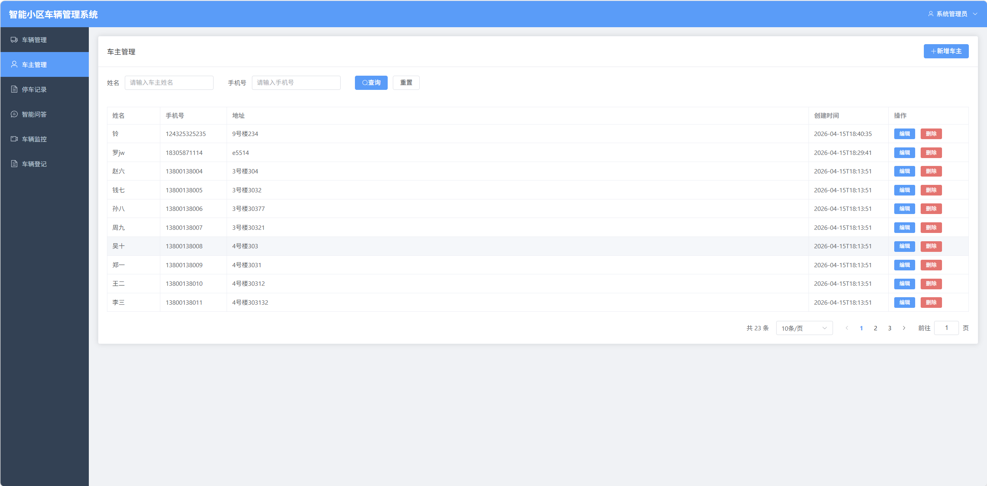
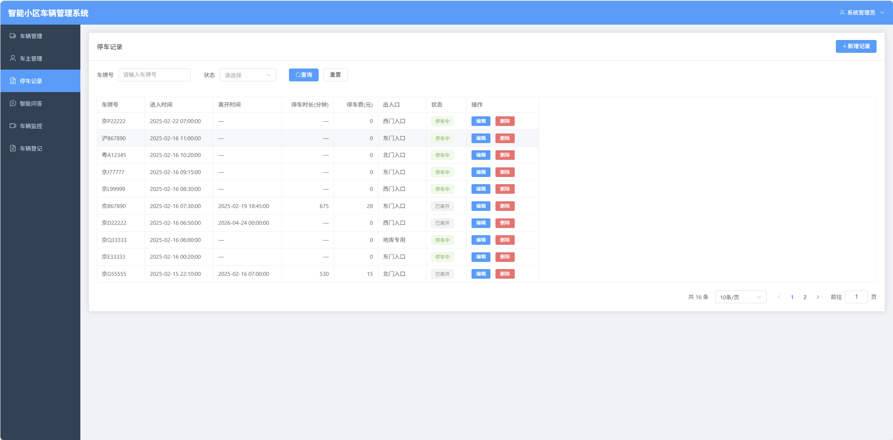
04 / 业务管理模块（CRUD）
车辆管理
车主管理
停车记录
▸ 车辆管理 VehicleController
@Valid 校验 / 车牌唯一 / lambdaQuery / fillOwnerInfo 自动回填车主姓名电话
▸ 车主管理 VehicleOwnerController
MyBatis-Plus BaseMapper / Page<T> 分页 / Like 模糊匹配
▸ 停车记录 ParkingRecordController
业务约束：同车不可同时存在两条 PARKING 记录 / 离场后才能新增 / 按 entry_time 倒序
基于计算机视觉与流式计算的智能小区车辆管理系统
11 / 20

Slide 12
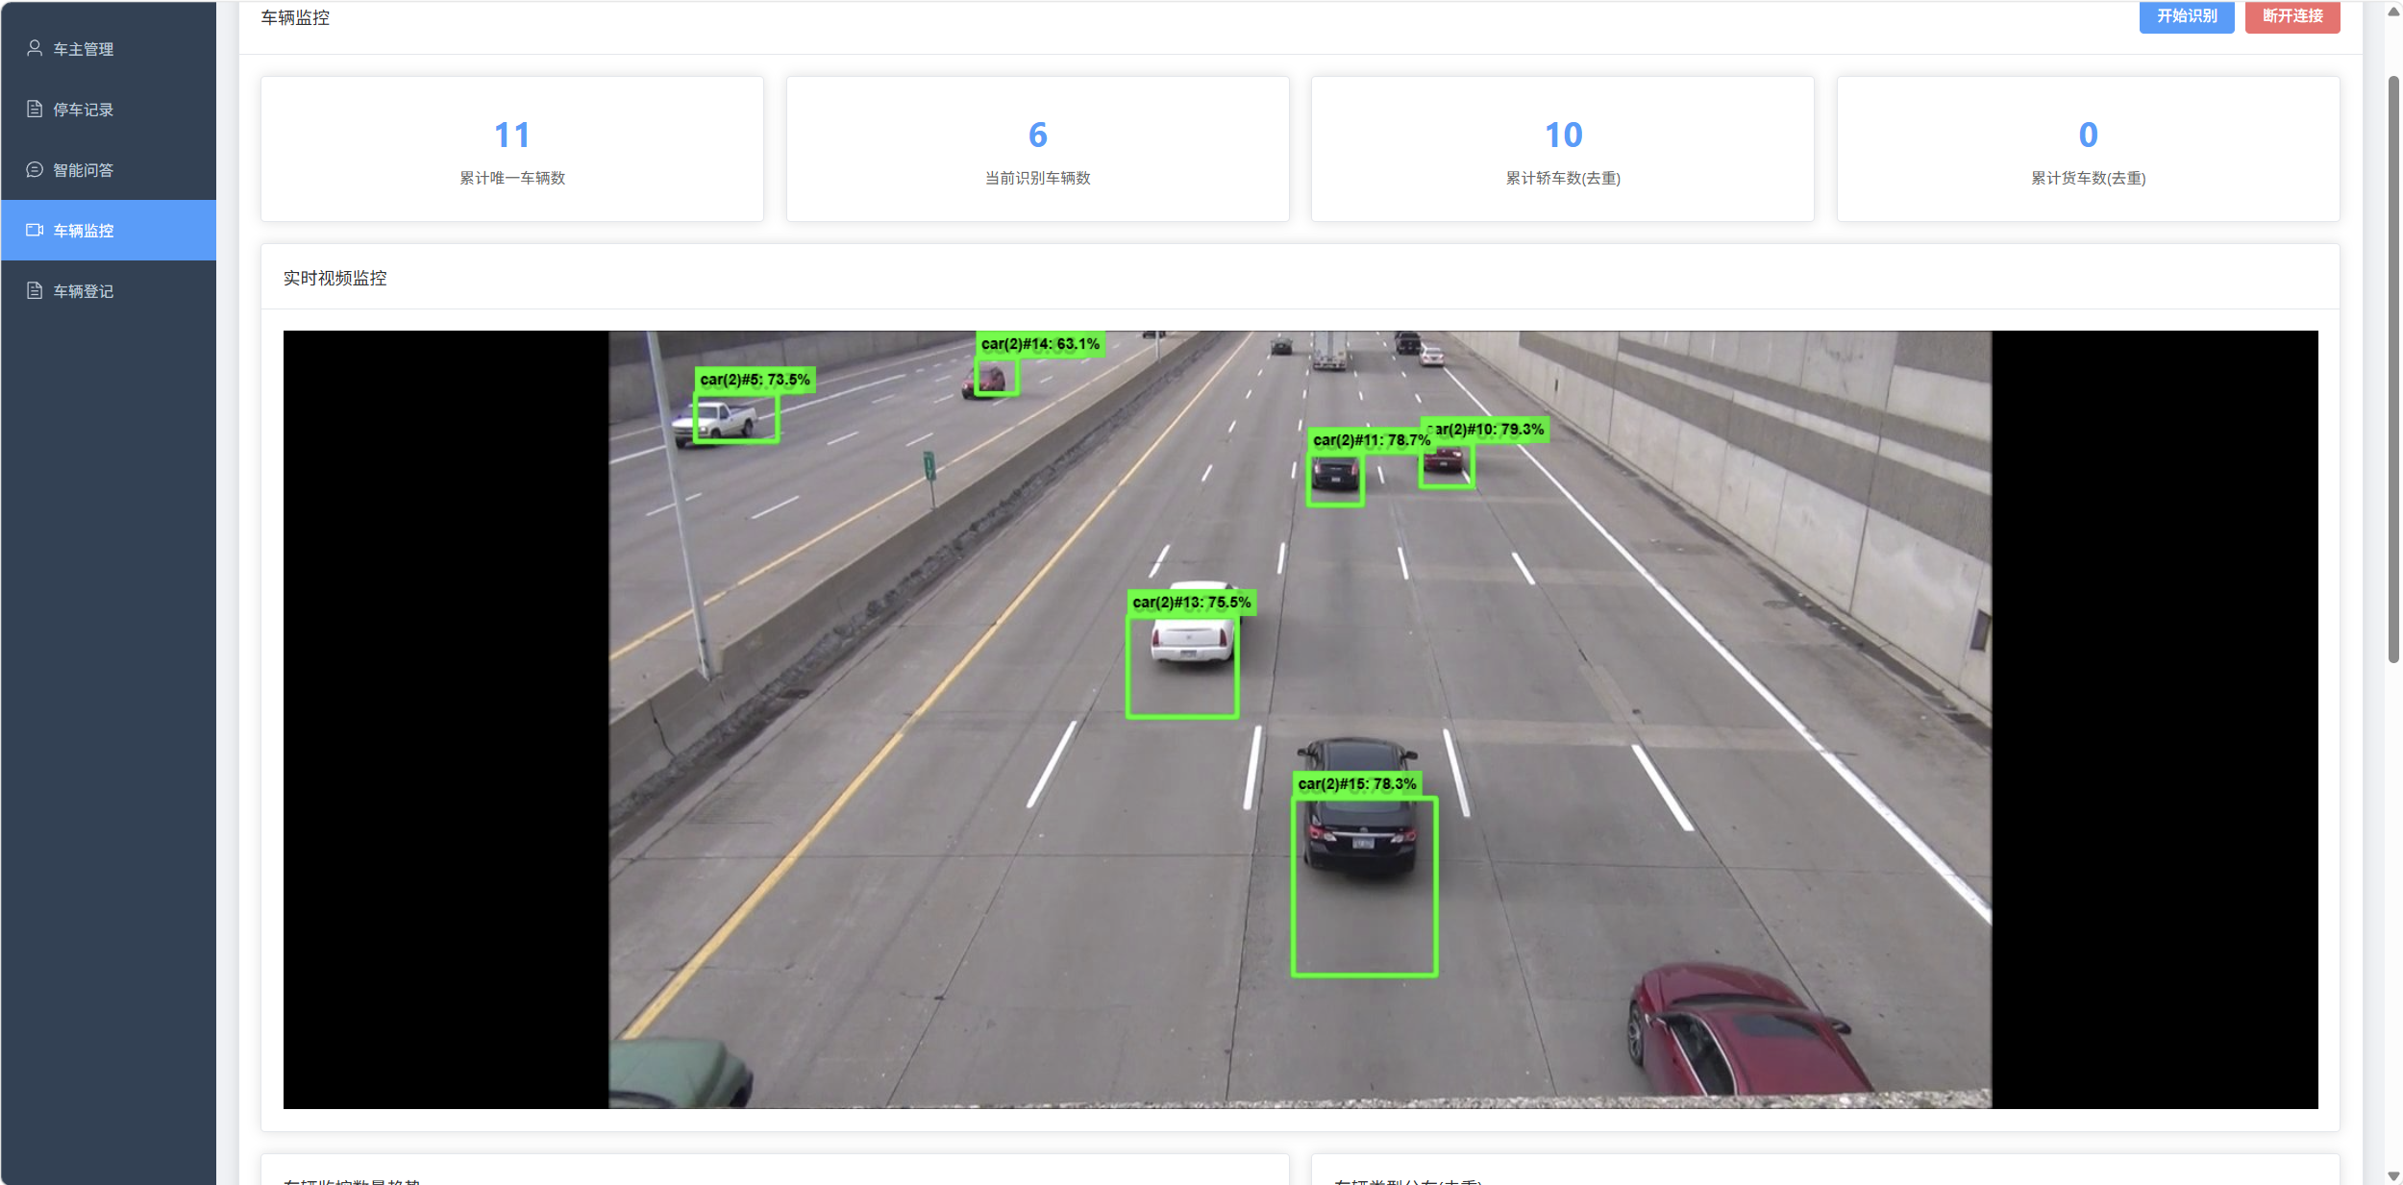
04 / 实时车辆监控（YOLOv8 + 跟踪）
▸ 感知层
YOLOv8n + Conf 阈值 0.5
▸ 跟踪层
IoU + 中心点距离匹配 track_id
▸ 过滤
TTL=20 帧 + 最小命中=2
▸ 类型归一化
car / truck / bus / motorcycle
▸ 展示层
Canvas 颜色编码框 + 类别+ID+置信度
▸ 双 WS
/stream/monitor + /stream/monitor-video
基于计算机视觉与流式计算的智能小区车辆管理系统
12 / 20

Slide 13
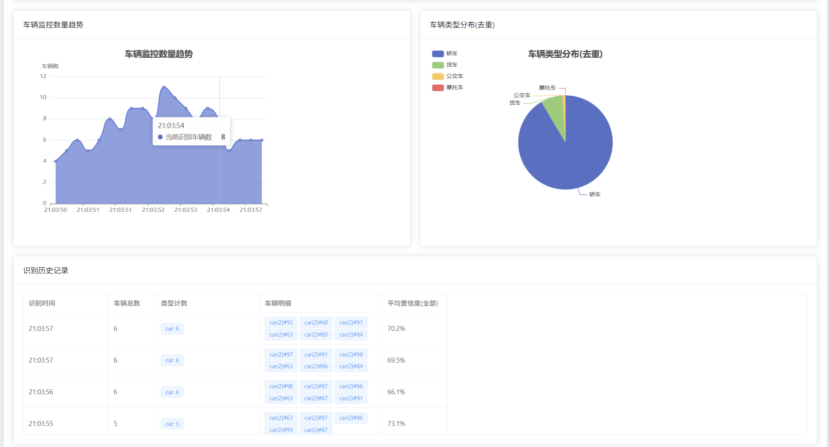
04 / 车流聚合统计（Spark Structured Streaming）
▸ 4 阶段管道
▸ 阶段1
append_event → 内存 deque（10000 上限）
▸ 阶段2
flush 线程 → NDJSON 原子写盘
▸ 阶段3
readStream.format('json') 监听目录
▸ 阶段4
foreachBatch + 30s 滑动窗口聚合
▸ 聚合指标
totalCount / 唯一轨迹 / 车型分布 / 平均置信度
基于计算机视觉与流式计算的智能小区车辆管理系统
13 / 20

Slide 14
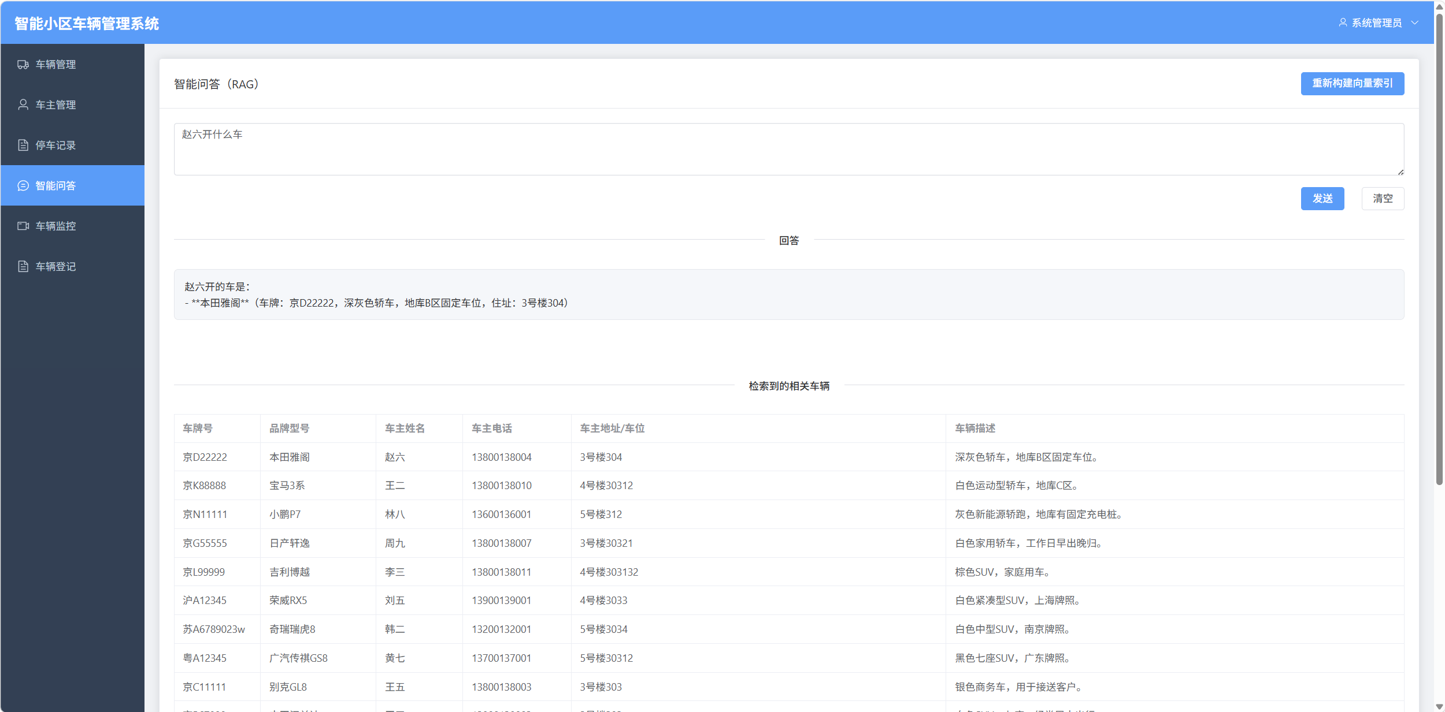
04 / RAG 智能问答（SSE 流式）
▸ 三接口设计
▸ /rag/index
重建 Milvus 向量索引
▸ /rag/search
一次性返回（POST）
▸ /rag/stream
SSE 流式（meta/message/end）
▸ /rag/history
问答历史分页
▸ 可追溯
rag_qa_log 全量记录问题/回答/命中
示例问题："赵六开什么车" → 命中本田雅阁（京 D22222），住址：3 号楼 304
基于计算机视觉与流式计算的智能小区车辆管理系统
14 / 20

Slide 15
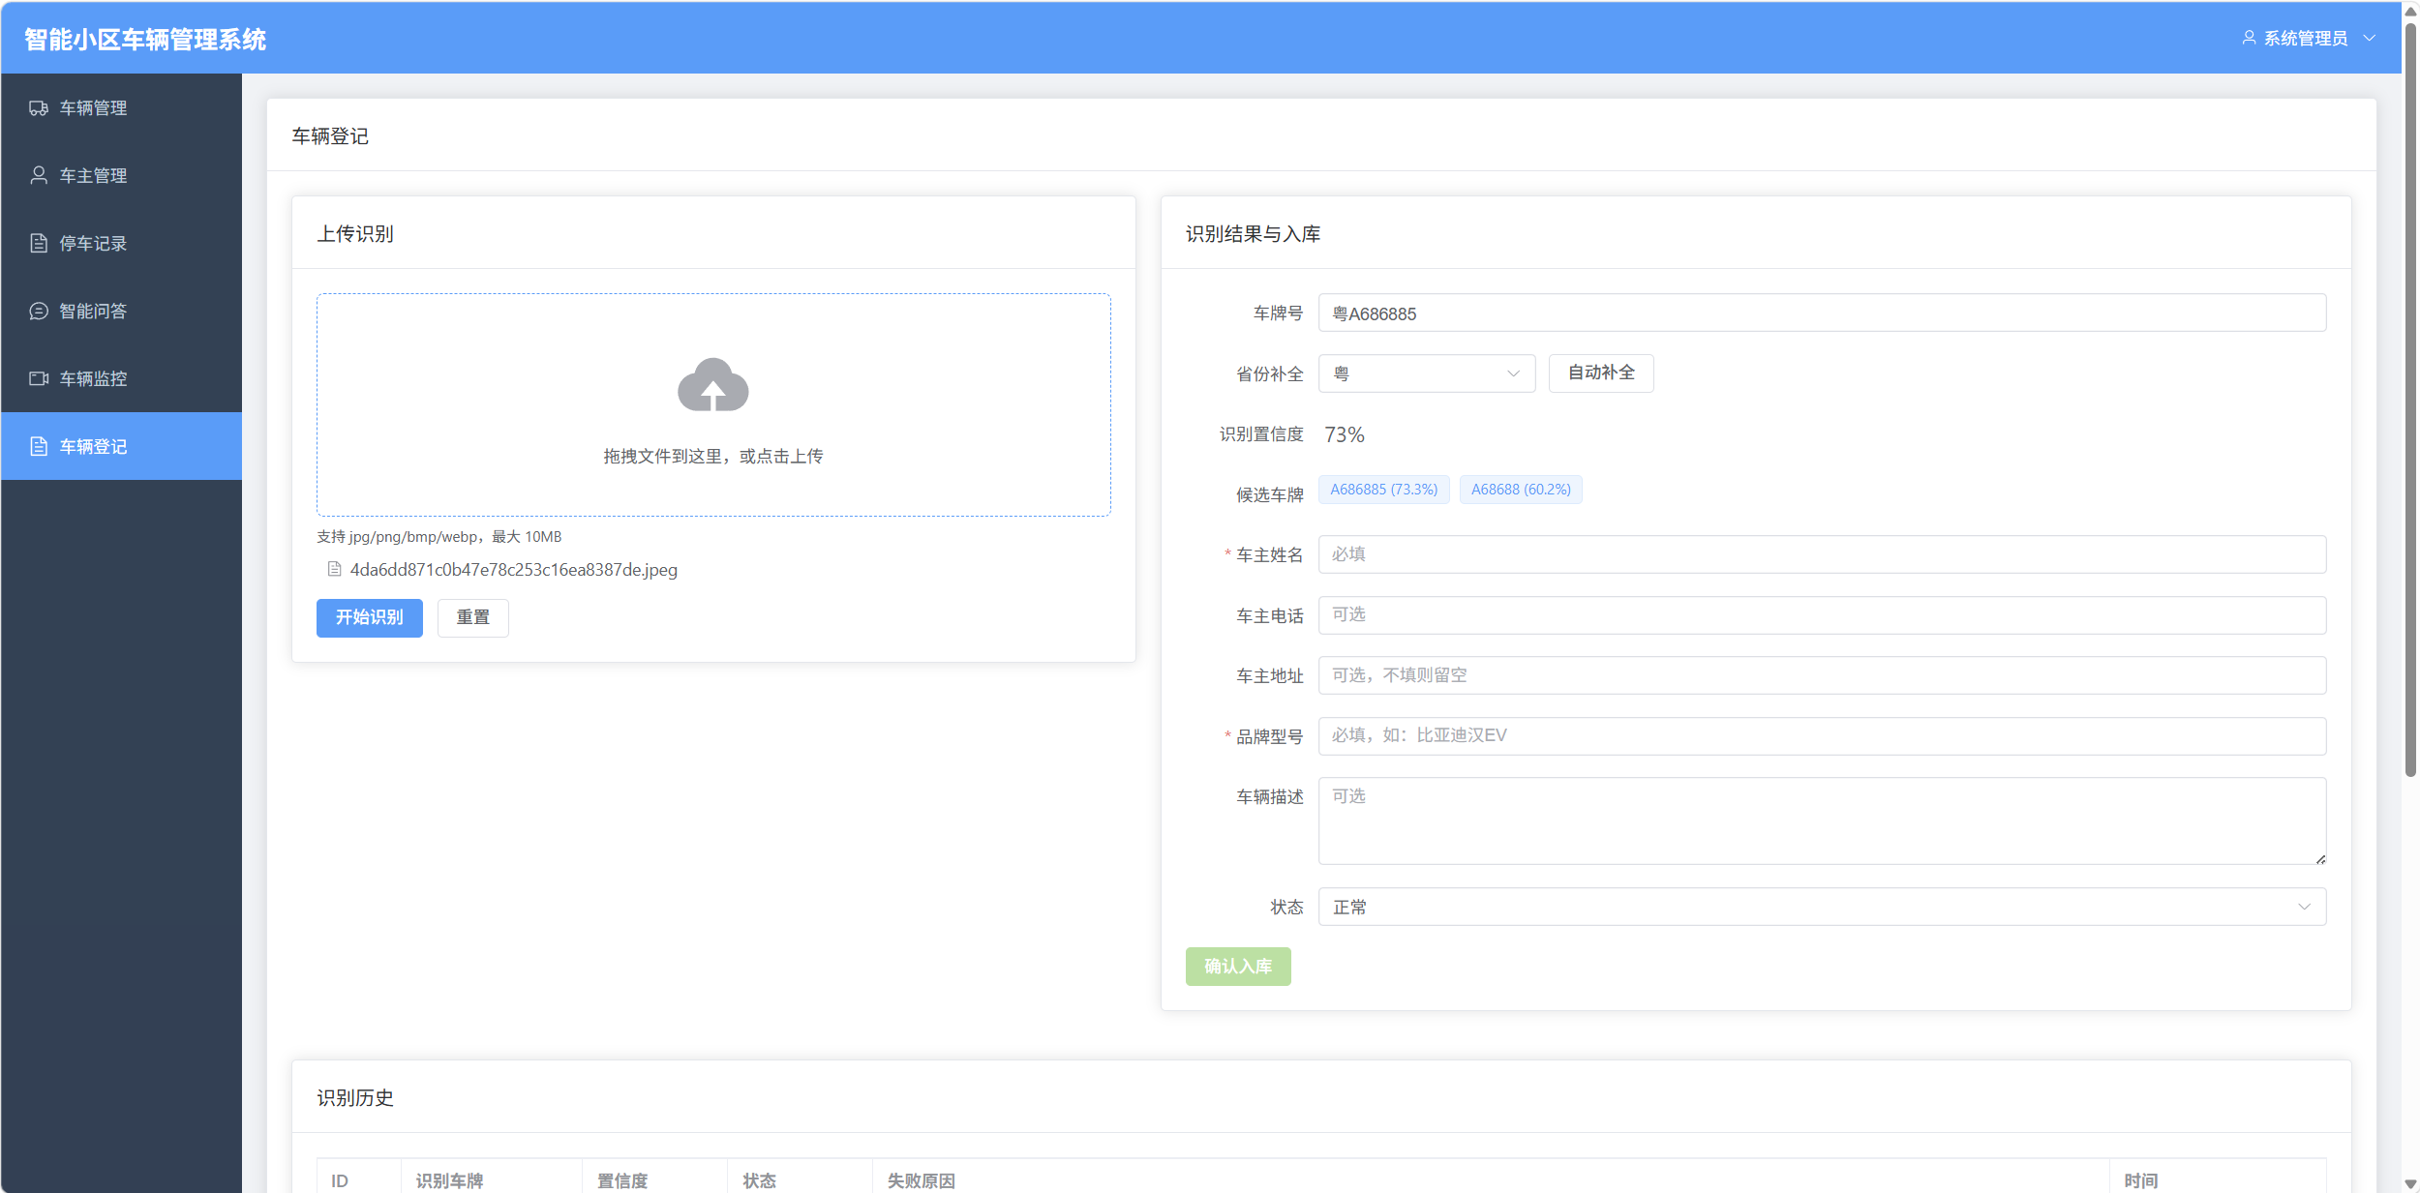
04 / 车牌识别入库（OCR + 人工确认）
▸ OCR 内核 PlateRecognizer
EasyOCR + 多变体预处理
▸ 预处理
灰度 / Otsu / 自适应阈值 / 2x 上采样
▸ 正则双模式
严格：汉字省份+5/6位 宽松：无前缀候选
▸ 位置感知校正
第2位 0→O，尾部 O→0/Q→0
▸ 闭环流程
上传 → 识别 → 候选 → 人工修正 → 入库
▸ 状态追溯
RECOGNIZED / SAVED / DUPLICATE / FAILED
基于计算机视觉与流式计算的智能小区车辆管理系统
15 / 20

Slide 16
04 / 系统集成与部署
前端统一入口 + Vite 双代理
本地启动顺序
› /api → http://localhost:8080 (Java)
› /py-api → http://localhost:5000 (Python，rewrite 为 /api)
› request.js + request_py.js 两套 Axios 实例
› 统一 {code, message, data} 响应结构
› MySQL → Milvus（可选） → Java(:8080)
› → Python(:5000) → 前端 npm run dev(:3000)
› 可选模块导入失败不阻塞服务启动
› PySpark 不可用 → 自动降级非 Spark 统计
异常处理与降级策略
• 实时链路：单帧失败不中断，下一帧继续；视频源失败 → 状态接口反映停止
• 车牌识别：异常路径全部写回识别记录表（FAILED/DUPLICATE）
• RAG：流式失败可回退一次性接口；硬性参数错误返回字段级提示
• 联调规范：参数校验前后端同步；统计字段与展示绑定同步；视频生命周期闭环验证
基于计算机视觉与流式计算的智能小区车辆管理系统
16 / 20

Slide 17
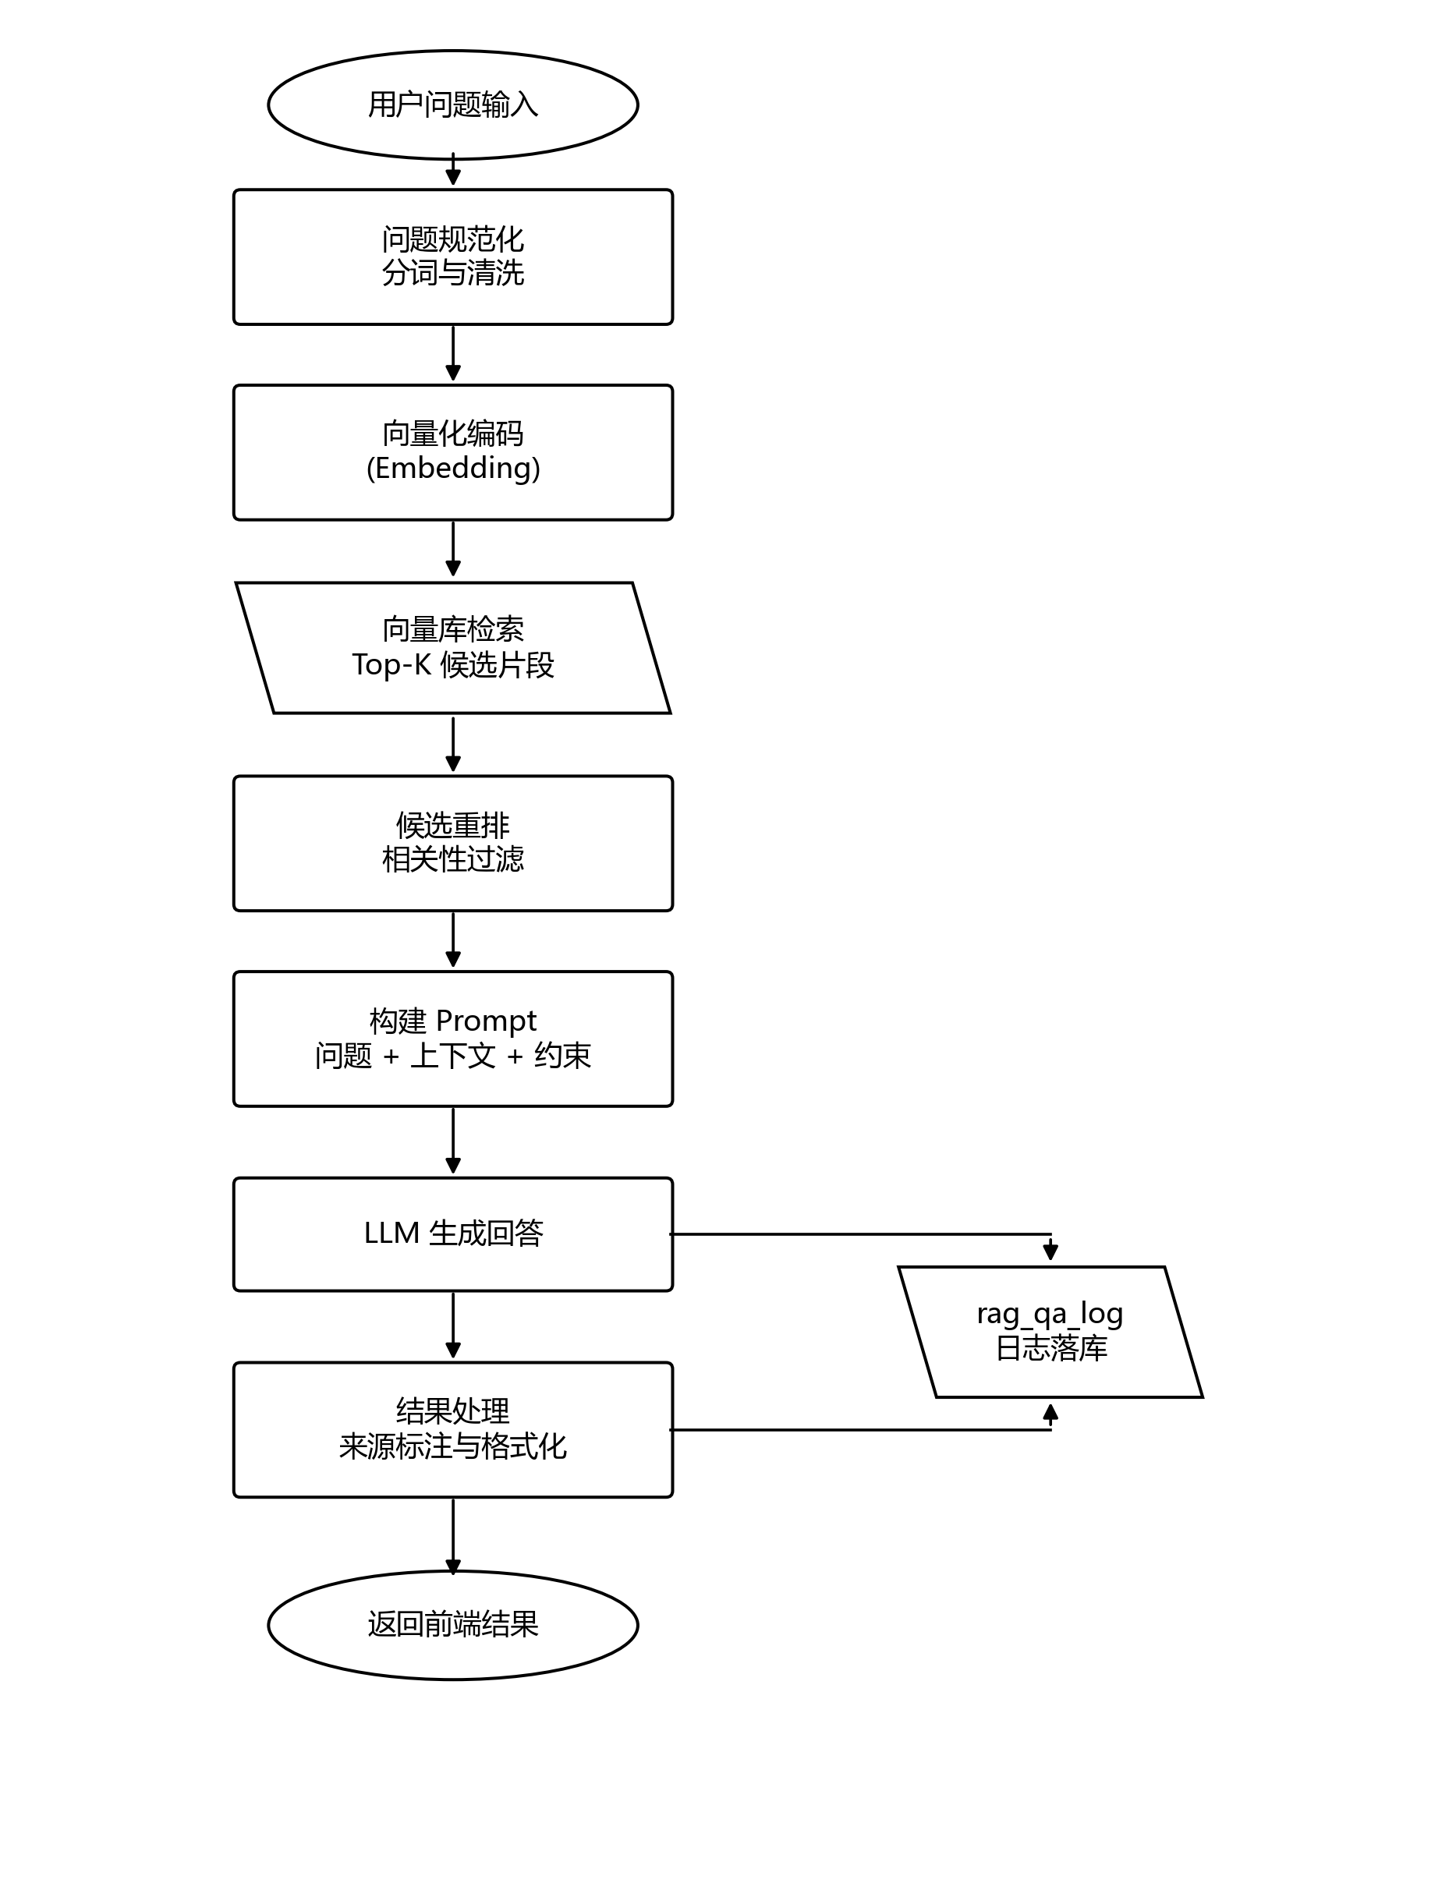
04 / RAG 完整处理流程图
▸ ① 问题输入
前端 EventSource 接入 /rag/stream
▸ ② 规范化
文本清洗、分词、字符标准化
▸ ③ 向量化
MiniLM 编码为 384 维向量
▸ ④ Milvus 召回
Top-K 候选车辆（默认 K=10）
▸ ⑤ 候选重排
语义相关度 + 业务字段匹配过滤
▸ ⑥ Prompt 构建
问题 + 上下文 + 回答约束
▸ ⑦ LLM 生成
DeepSeek-V3 流式输出 token
▸ ⑧ 日志落库
rag_qa_log 记录问题/回答/命中
基于计算机视觉与流式计算的智能小区车辆管理系统
17 / 20

Slide 18
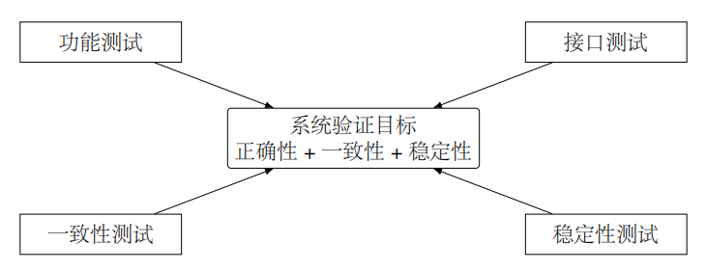
05 / 系统测试与验证
▸ 功能测试
TC-01 ~ TC-04 端到端用例
▸ 接口测试
Java/Python 单接口正确性
▸ 一致性测试
同一视频回放，三处数据对账
▸ 稳定性测试
网络抖动 + DB 短时压力
核心功能测试用例
编号
测试项
输入/操作
预期结果
TC-01
车辆新增
输入合法车辆信息并提交
返回成功，列表可查询
TC-02
停车新增
选择已有车辆，提交入场记录
提交成功，状态为 PARKING
TC-03
实时监控
播放含货车的测试视频
货车目标显示 truck 标签
TC-04
视频结束
视频自然播放完毕
识别停止，Streaming Query 收尾
基于计算机视觉与流式计算的智能小区车辆管理系统
18 / 20

Slide 19
05 / 改进效果与典型案例复盘
改造前后关键指标对比
指标
改造前表现
改造后表现
统计一致性（识别 vs 监控）
存在偏差
明显提升
停车新增接口错误率
偶发且影响流程
明显减少
视频结束自动收尾完整性
偶有缺失
完整稳定
典型案例复盘
案例 A
现象：货车显示 car
定位：前端类别映射未用 class_id
修复：按 ID 映射 + 默认兜底
案例 B
现象：统计总量偏少
定位：Spark 短时不可用无回退
修复：聚合优先 + 检测流回退
案例 C
现象：停车新增 400
定位：前后端校验/格式不一致
修复：统一时间格式 + 动态选项
基于计算机视觉与流式计算的智能小区车辆管理系统
19 / 20

Slide 20
06 / 总结、不足与展望
研究总结
不足分析
未来展望
› 前后端分离 + 双后端协同架构落地
› 三类核心问题针对性改进： 类型映射 / 统计口径 / 表单校验
› Spark Structured Streaming 端到端闭环
› RAG 链路可解释、可追溯、可回退
› 极端光照/严重遮挡下识别稳定性不足
› 单摄像头覆盖范围有限
› RAG 知识源以结构化数据为主
› Spring Security 当前为开放策略
› 引入 ByteTrack/BoT-SORT 替换跟踪
› 跨摄像头 ReID 实现全域车流分析
› 扩展 RAG 知识源 + 自动归因链路
› 完善 RBAC + JWT + Docker 部署
Thank You !
感谢李俊老师的悉心指导，感谢各位答辩老师的批评指正！
基于计算机视觉与流式计算的智能小区车辆管理系统
20 / 20

